Slide 1
Megoldások az egyetemi elektronikus ügyintézésben
Projekt és szabadság nyilvántartás

Slide 2
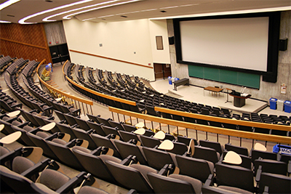
Problémakörök, megoldási igények a felsőoktatáshoz köthető elektronikus ügyintézésben
Papíralapú megoldások, egységesített szoftverek helyett
Nyilvántartások, ügyintézési folyamatok komplikáltsága
Nehéz átlátni az oktatáshoz, napi munkatevékenységhez köthető munkaórákat, elvégzett feladatokat
Nehéz őket projektek és feladatok szerint összegyűjteni
modern és átlátható eszközökkel támogatott humánerőforrás nyilvántartási rendszer hiánya
a HR költségek projektek szerinti bontása

Slide 3
Problémakörök, megoldási igények a felsőoktatáshoz köthető elektronikus ügyintézésben
Nem áll rendelkezésre elegendő információ az optimális (munkaerő) kapacitás-kihasználtság eléréséhez
Nehéz és hosszadalmas a munkaidő - és szabadságtervezést kézzel készíteni
Szabadságigénylés és engedélyezés gyors ügyintézésének hiánya
Nincs kidolgozott riport- és jelentés-készítési rendszer, mely támogatja az intézményi vezetés döntéseit HR területen
Következmény: nem megfelelő projekttervezés, erőforrás menedzsment, hatékonyságmérés

Slide 4
prAssistant és SZNYR Szoftver tulajdonságai
Időt és pénzt takarít meg vége a kézzel írott dokumentumok korszakának, adminisztrátorok foglalkoztatásának igénye
Leveszi a terhet a vezetők válláról a projektek, a HR adatok nyilvántartása, munkaidő rögzítése online, a riportok előállítása a munkaidő ráfordításokról és költségekről automatikusan történik
Szervezett és felügyelhető lesz alkalmazottai munkavégzése
Áttekinthetővé és tervezhetővé válik a munkaórák, szabadságigények, betegszabadságok kezelése
Minding naprakész információkat kap az aktuális állapotokról, folyamatokról, teendőkről, távollétekről.
Értesült lesz a munkatársakról, projekt ráfordítási és költség információkról.

Slide 5
prAssistant Projektnyilvántartó Szoftver tulajdonságai
Követhető költségmenedzsment
Bérjellegű kiadások kezelése
Rezsi és egyéb költségek meghatározása, beszámítása
Projekt bekerülési költségek
Követhető projekt munkaidő ráfordítások
Hatékonyságmérés (terv és tény összehasonlítással)
Projektallokáció
Döntéstámogatás: gyengeségek, gyenge pontok kiszűrése, erőforrások hatékony menedzsmentje

Slide 6
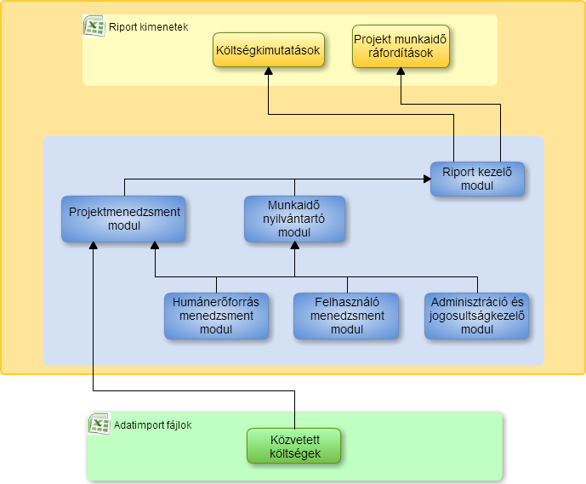
Project Assistant felépítése

Slide 7
Munkaidő nyilvántartó

Slide 8
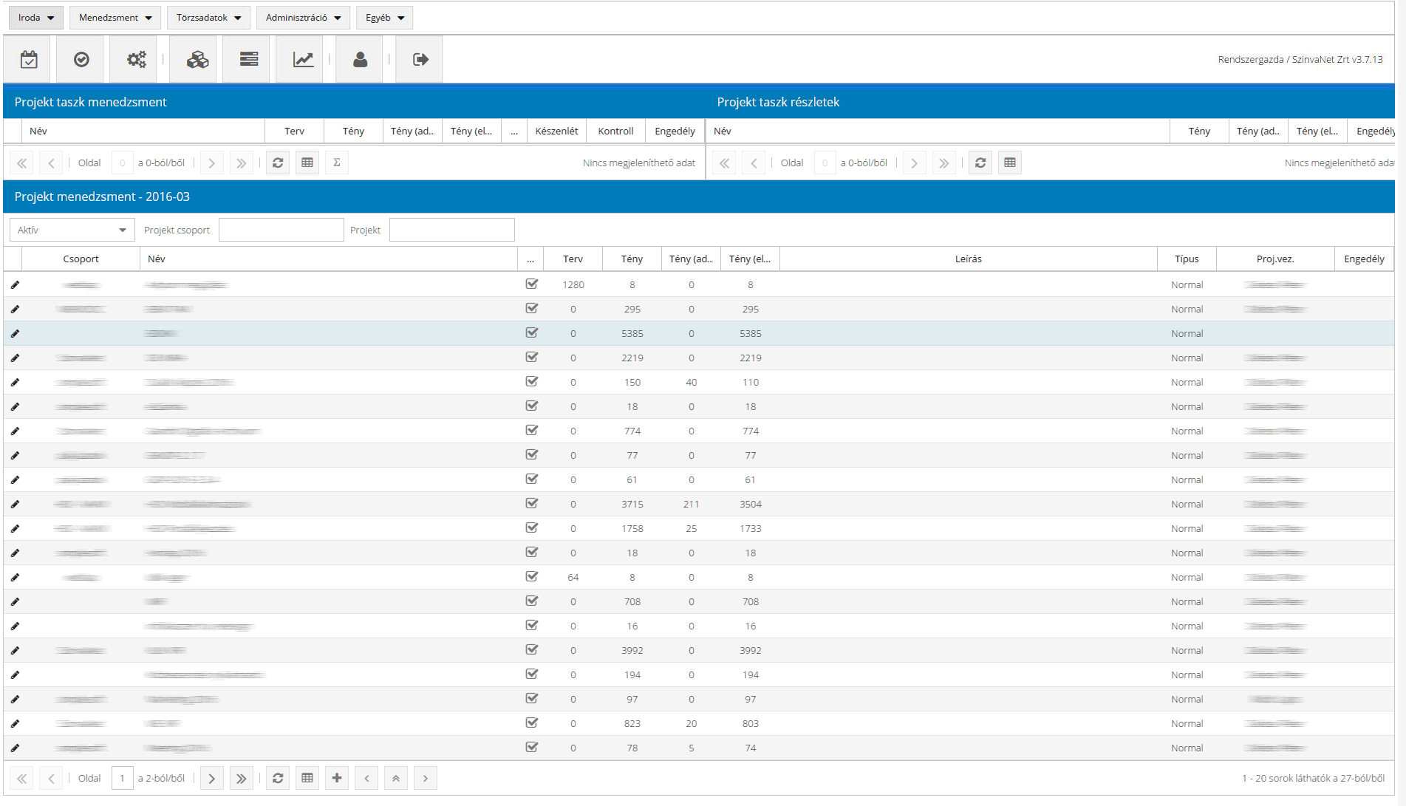
Projekt nyilvántartó

Slide 9
HR nyilvántartó

Slide 10
Szabadság nyilvántartó SZNYR Szoftver tulajdonságai
Az SZNYR az alábbi feladatok elvégzését támogatja:
Éves szabadságok nyilvántartása
Munkaidő igazoló lap vezetése
Munkaidő igazoló lap automatikus havi készítése és opcionális továbbítása a bérügyre
Szabadságok igénylése és engedélyezése vagy visszautasítása
Engedélyező személy helyettesítése
Éves szabadságok (beteg szabadság is) havi és éves áttekintése

Slide 11
Szabadság nyilvántartó SZNYR Szoftver tulajdonságai
Az SZNYR az alábbi feladatok elvégzését támogatja:
- Különböző szabadság típusok kezelése:
beteg szabadság, fizetés nélküli szabadság, tanulmányi szabadság, távolléti szabadság, távolléti egyéb szabadság, egyéb okból kivett szabadság
Vezetői összegző és részletes riportok
Táppénzes űrlapok kezelése
Rendkívüli munkanap és pihenőnap naptárban történő kezelése
Single Sign On (SSO) authentikáció támogatás
Intranetes – internetes elérhetőség
Portál integrációs lehetőség – webes adminisztratív felület
Kapcsolat a HR rendszerrel
Opcionális projekt nyilvántartó integráció
Szabadság e-ügyintézés
Opcionális mobil felület

Slide 12
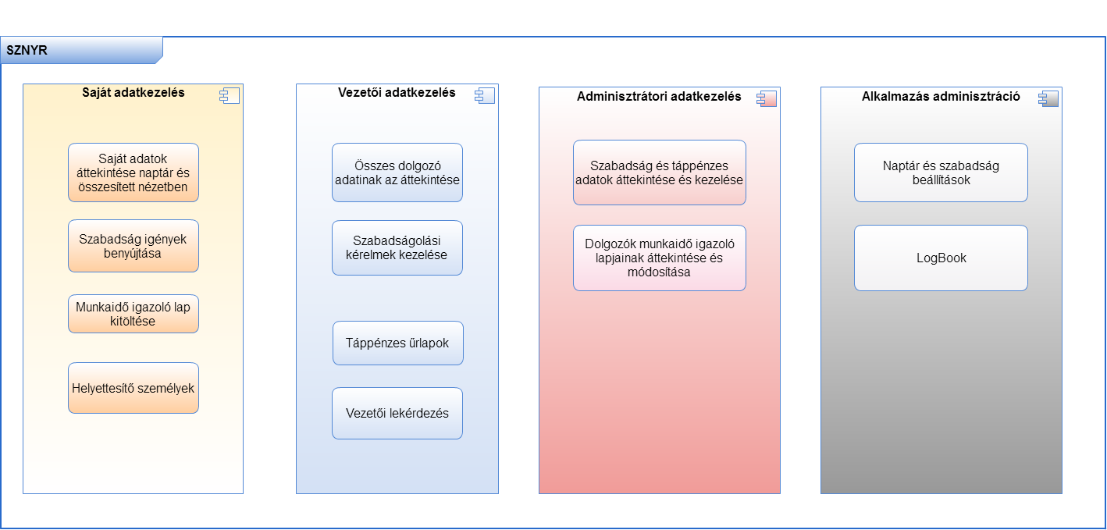
SZNYR Szoftver modulok

Slide 13
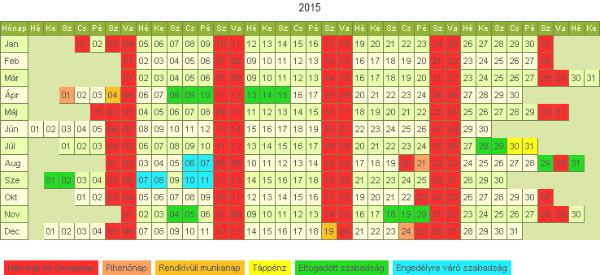
A rendszerben biztosítható a felhasználók számára egy aktuális évi naptáráttekintő, amelyben külön színnel vannak jelölve az egyes időszakok (Munkanap, Hétvége és ünnepnap, Rendkívüli munkanap, Engedélyezett szabadság, Elutasított szabadság, Engedélyre váró szabadság)

Slide 14
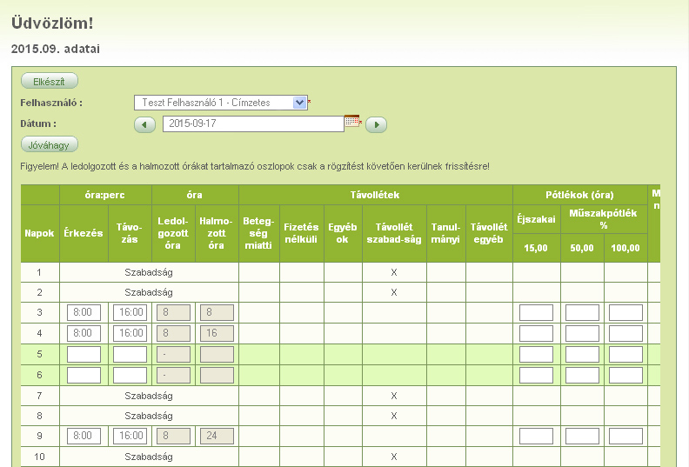
A Munkaidő igazoló lap menüpont alatt a ledolgozott órák számát tarthatjuk nyilván az aktuális hónapban.

Slide 15
A Szabadságolási kérelmek menüpont alatt láthatjuk a szervezethez tartozó munkatársak szabadság igényét.
A Vezetői lekérdezés menüpont alatt figyelemmel kísérhetjük a szervezethez tartozó valamennyi munkatárs távolléteit az egyes hónapokban.

Slide 16
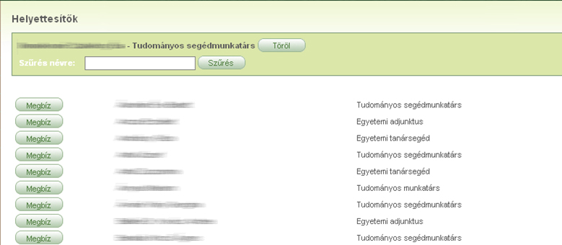
A Helyettesítő személyek menüpontra kattintva lehetőségünk van megadni maximum 2 olyan személyt, aki helyettünk szabadságot igényelhet, táppénzt jelenthet le, illetve kitöltheti a munkaidő igazoló lapunkat.

Slide 17
Az SZNYR táblázatos nézetben foglalja össze számunkra az éves eddigi szabadságolásra vonatkozó adatokat.

Slide 18
A Táppénzes űrlapok menüpont alatt figyelemmel kísérhetjük, illetve kinyomtathatjuk a szervezethez tartozó munkatársak betegség miatti mulasztásainak jelentését.

Slide 19
Elektronikus rendszerek alkalmazása az alábbi területekre is hatást gyakorolhat
Nő az oktatás hátterének színvonala és rendszerezettsége
Tervezhetőbbé válik a humánerőforrás szervezés és pénzügy területe
Javul a szervezet és munkatársak közötti kapcsolat

Slide 20
Szoftvereink előnyei
KÖNNYEN ADAPTÁLHATÓ: felsőoktatási intézményekre szabott, felsőoktatásban tesztelt rendszer
INTEGRÁLT: interfészen keresztül kommunikál az intézmény különböző információs rendszereivel
SZÉLES KÖRBEN ELÉRHETŐ: webalkalmazásként használható funkciók, akár felhőben elérhető formában
SZEMÉLYRESZABOTT ÜZEMELTETÉSI LEHETŐSÉGEK: saját weboldalba/ rendszerbe illesztve, interneten/intraneten, szerveren vagy felhőben

Slide 21
Szoftvereink előnyei
FELHASZNÁLÓBARÁT: gyors tanulással egyszerű használat, könnyen kezelhető és átlátható felületek és megoldások
BIZTONSÁGOS: authentikációval védet, szükség esetén csak intézményi hálózaton érhető el
MODULÁRIS SZERKEZET: egymásba illeszthetőek, bővíthetőek. (IMR menedzsment, Költségmenedzsment, Diploma önköltségszámítás, Órarend kezelés, VIR funkciók)

Slide 22
Köszönöm a figyelmet!
www.szinvanet.hu

